Slide 1
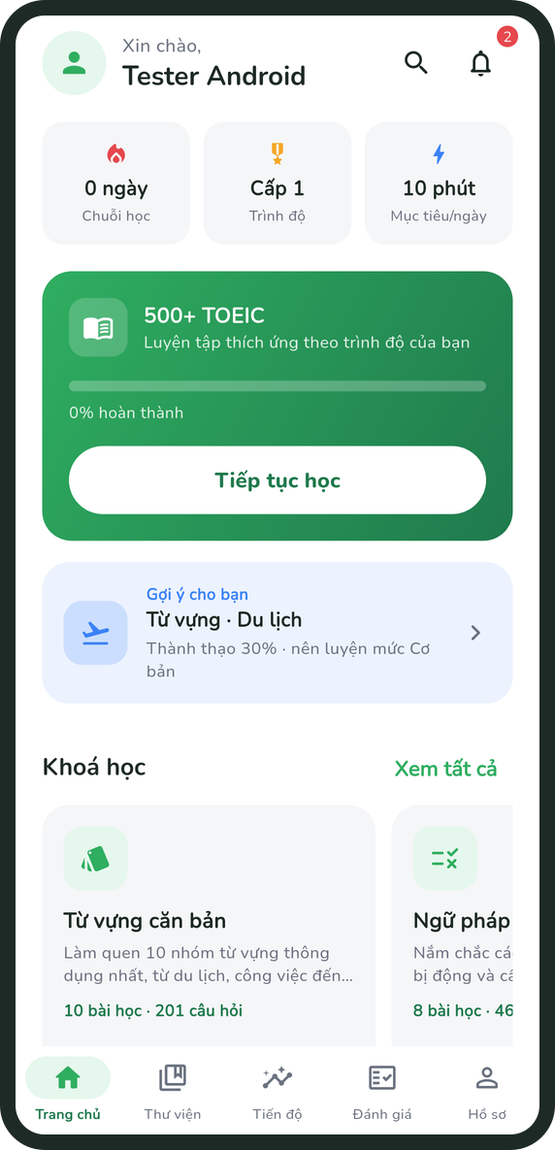
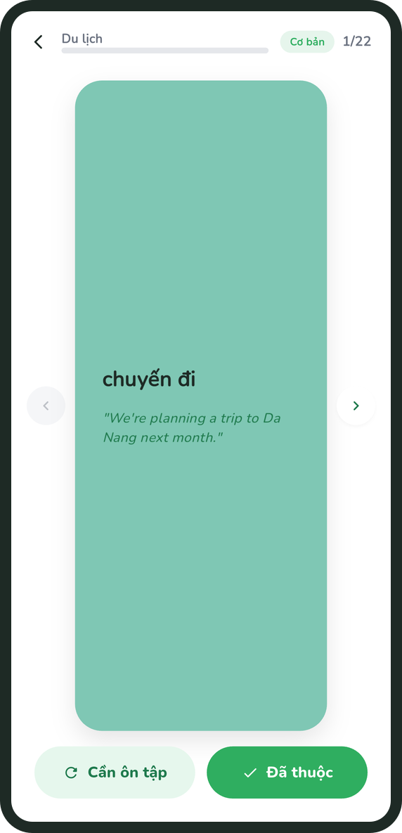
Ứng dụng học tiếng Anh trên Android
LEARN E
Đề án Chuyên đề Công nghệ thông tin
Flutter · Spring Boot · GraphQL · PostgreSQL
Sinh viên thực hiện: Nguyễn Tuấn Minh
Giảng viên hướng dẫn: Hoàng Văn Quý
Notes:
Giới thiệu đề án: Learn E — ứng dụng học tiếng Anh dành cho người Việt, gồm ứng dụng Flutter đa nền tảng và máy chủ Spring Boot cung cấp API GraphQL trên PostgreSQL. Ảnh bên phải là ảnh chụp ứng dụng chạy trên điện thoại Android thật.

Slide 2
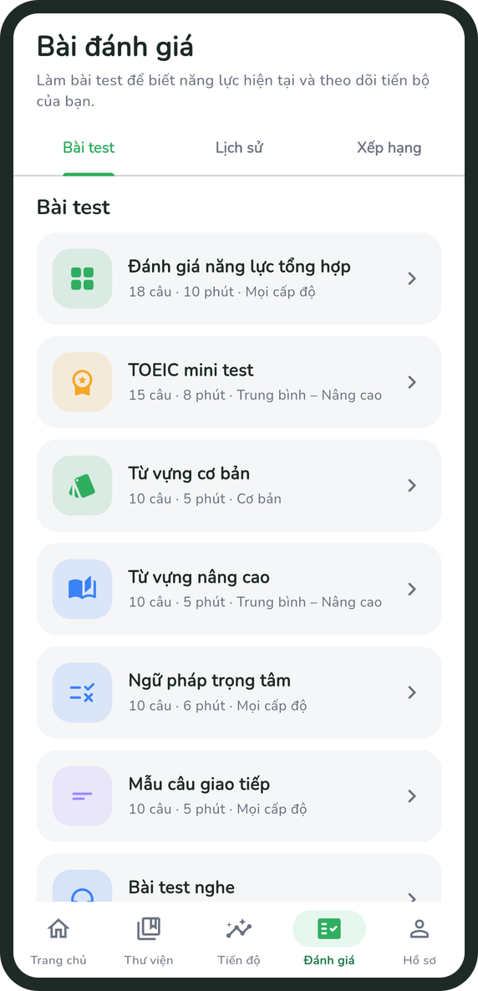
Nội dung trình bày
01
Giới thiệu đề tài
Bối cảnh, lý do chọn đề tài, mục tiêu, tác nhân và chức năng chính
02
Phân tích & thiết kế hệ thống
Yêu cầu, công nghệ, kiến trúc, cơ sở dữ liệu, API GraphQL, bộ dữ liệu học
03
Chức năng ứng dụng
Các màn hình và luồng chính, chụp trên điện thoại Android thật
04
Kỹ thuật nổi bật
Chấm điểm phía máy chủ, lặp lại ngắt quãng, độ khó thích ứng, sinh đề, bảo mật
05
Kiểm thử & đánh giá
Kết quả kiểm thử, kết quả đạt được, hạn chế và hướng phát triển
Notes:
Bài trình bày gồm 5 phần, đi từ bối cảnh, phân tích thiết kế, các chức năng, kỹ thuật nổi bật và cuối cùng là kiểm thử, kết quả và hướng phát triển.

Slide 3

Giới thiệu đề tài
01
Bối cảnh · Mục tiêu · Tác nhân và chức năng chính

Slide 4
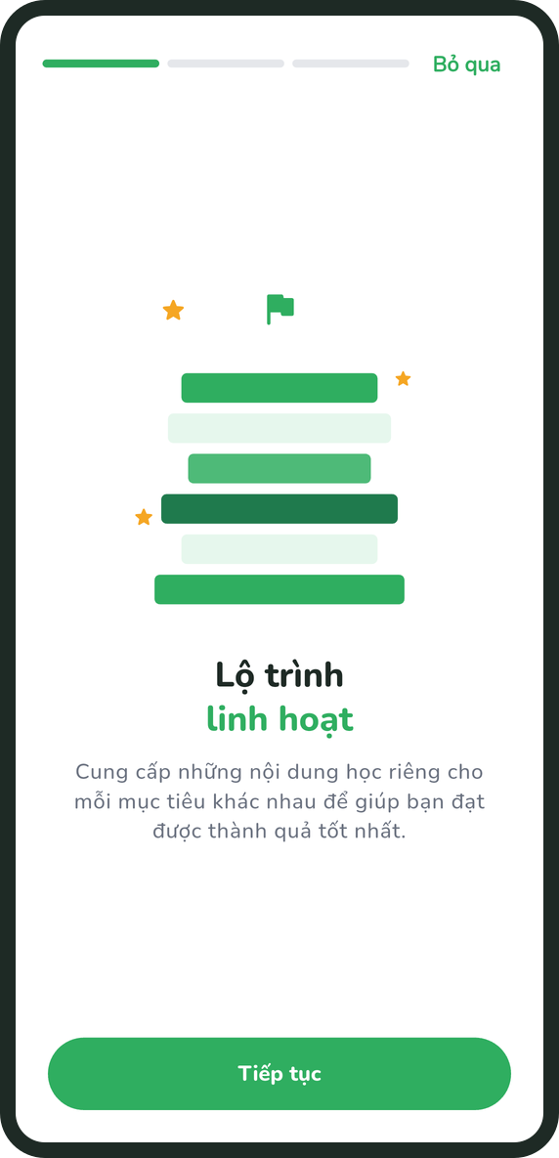



Bối cảnh và lý do chọn đề tài
Nhu cầu học tiếng Anh rất lớn
Tiếng Anh và TOEIC là chuẩn đầu ra đại học và yêu cầu tuyển dụng phổ biến; người học cần ôn luyện mọi lúc, mọi nơi trên điện thoại.
Ứng dụng phổ biến chưa sát người Việt
Giao diện, giải thích ngữ pháp và lộ trình thường bằng tiếng nước ngoài, ít bám sát chủ đề TOEIC và nhu cầu giao tiếp hằng ngày.
Cần cá nhân hoá và đánh giá đáng tin
Mỗi người một trình độ: cần xếp lớp, ôn đúng chỗ sai, và điểm do máy chủ chấm để lịch sử, xếp hạng, chứng chỉ có giá trị.
Màn giới thiệu đầu tiên
Notes:
Ba lý do chính dẫn tới đề tài: nhu cầu học tiếng Anh và TOEIC rất lớn; các ứng dụng phổ biến chưa sát người Việt; và người học cần lộ trình cá nhân hoá cùng điểm số đáng tin.

Slide 5




Mục tiêu đề tài
3
4
779
10
5
mảng nội dung
kỹ năng
mục học
dạng bài tập
khoá học
Từ vựng · Ngữ pháp · Mẫu câu
Nghe · Nói · Đọc · Viết
dựng từ dữ liệu mở
sinh tự động từ một kho
Level Test và chứng chỉ
Đa nền tảng, giao diện tiếng Việt
Lộ trình cá nhân hoá
Một mã nguồn Flutter chạy Android, iOS và Web; mascot SUMO dẫn dắt người học.
Khảo sát mục tiêu, kiểm tra xếp lớp và độ khó tăng dần theo mức thành thạo từng chủ đề.
Chấm điểm minh bạch
Tạo động lực học
Máy chủ chấm mọi câu trả lời; câu sai tự vào bộ ôn tập và lịch ôn ngắt quãng.
Chuỗi ngày học, thành tựu, bảng xếp hạng, chứng chỉ khoá học và học cùng bạn bè.
Notes:
Mục tiêu định lượng: 3 mảng nội dung, 4 kỹ năng, 779 mục học dựng từ nguồn mở, 10 dạng bài sinh tự động và 5 khoá học có chứng chỉ. Bốn nhóm mục tiêu: đa nền tảng, cá nhân hoá, chấm điểm minh bạch và tạo động lực học.

Slide 6


Tác nhân và chức năng chính
Người học
Quản trị viên
Đăng ký / đăng nhập (Email, Google, Facebook)
Ôn tập lỗi sai & mục đến hạn ôn
Quản lý khoá học, Unit theo Level
Khảo sát cá nhân hoá & kiểm tra xếp lớp
Đăng ký khoá học, Level Test, chứng chỉ
Sửa nội dung chủ đề hệ thống
Học Flashcard theo chủ đề
Xem tiến độ, lịch sử, thành tựu
Dùng mọi chức năng của Người học
Làm bài tập với 10 dạng bài
Kết bạn, xếp hạng, nhận thông báo
Quyền admin cấu hình bằng danh sách email (ADMIN_EMAILS); backend kiểm tra ở mọi mutation quản trị (AdminGuard).
Luyện 4 kỹ năng Nghe – Nói – Đọc – Viết
Tạo, nhập/xuất, chia sẻ bộ thẻ riêng
Notes:
Hệ thống có hai tác nhân. Người học sử dụng 10 nhóm chức năng chính. Quản trị viên có mọi quyền của người học, cộng thêm quản lý khoá học và nội dung chủ đề hệ thống; quyền admin được kiểm tra ở backend.

Slide 7

Phân tích & thiết kế hệ thống
02
Yêu cầu · Công nghệ · Kiến trúc · Cơ sở dữ liệu · API · Dữ liệu

Slide 8







Yêu cầu chức năng
Xác thực & khảo sát
Nội dung học
Engine làm bài
Chấm điểm & ôn tập
Email, Google, Facebook; bắt buộc đăng nhập; khảo sát 4 bước; quên mật khẩu.
Từ vựng, Ngữ pháp, Mẫu câu theo chủ đề; độ khó 1–3; IPA, ví dụ, đọc mẫu.
Flashcard + 10 dạng bài sinh tự động; phản hồi tức thì, màn kết quả.
Backend chấm mọi câu; lưu lịch sử; ôn lỗi sai; lịch ôn Leitner.
Khoá học & chứng chỉ
Tiến độ & hồ sơ
Xã hội & xếp hạng
Bộ thẻ riêng & quản trị
Level → Unit; Level Test đạt 70% mở Level sau; chứng chỉ có ngày cấp.
Chuỗi ngày, lịch hoạt động, radar kỹ năng, biểu đồ tròn/cột.
Bạn bè hai chiều, chặn, tặng bộ thẻ; xếp hạng; thông báo trong app.
Tự tạo bộ thẻ, CSV, chia sẻ bằng mã; admin sửa khoá học, nội dung.
Notes:
Tám nhóm yêu cầu chức năng, bám theo đặc tả: xác thực và khảo sát, nội dung học, engine làm bài, chấm điểm và ôn tập, khoá học và chứng chỉ, tiến độ, xã hội và xếp hạng, bộ thẻ riêng và quản trị.

Slide 9





Yêu cầu phi chức năng
Bảo mật
Điểm số tin cậy
JWT HS256, mật khẩu băm BCrypt, xác minh token Google/Facebook ở máy chủ, giới hạn tần suất.
Client chỉ gửi câu trả lời; mỗi mục chỉ chấm một lần mỗi lượt; điểm do backend tính.
Thân thiện di động
Giao diện nhất quán
Không tràn/vỡ ở màn hình điện thoại, vùng chạm đủ lớn, SafeArea, có Splash Screen.
Design system tập trung (xanh lá chủ đạo), chế độ sáng/tối, hiệu ứng hover/pressed rõ ràng.
Bản địa hoá
Dễ bảo trì, mở rộng
Toàn bộ giao diện và thông báo lỗi bằng tiếng Việt; nội dung học là tiếng Anh.
Kiến trúc feature-first và phân lớp, GraphQL schema-first, nội dung học tách ra file JSON có phiên bản.
Notes:
Các yêu cầu phi chức năng: bảo mật, điểm số tin cậy, thân thiện thiết bị di động, giao diện nhất quán có chế độ tối, bản địa hoá tiếng Việt và dễ bảo trì.

Slide 10



Công nghệ sử dụng
Frontend — Flutter
Backend — Spring Boot
Kiểm thử & công cụ
Flutter 3 / Dart UI đa nền tảng
Riverpod quản lý trạng thái
go_router điều hướng, chặn route
graphql client GraphQL + JWT
fl_chart radar, tròn, cột
just_audio, flutter_tts phát âm
speech_to_text, record luyện nói
google_sign_in, facebook_auth đăng nhập
Java 21, Spring Boot 4.1 nền tảng
Spring for GraphQL API schema-first
Spring Data JPA Hibernate ORM
PostgreSQL cơ sở dữ liệu
jjwt (HS256) token đăng nhập
spring-security-crypto băm BCrypt
Spring Mail email SMTP
Maven, Lombok build, giảm code lặp
flutter_test unit + widget test
integration_test chạy trên máy thật
JUnit 5 test backend
Playwright (Edge) E2E bản web
Node.js script dựng dữ liệu, test API
Android 13 (Xiaomi) thiết bị thử
Git, VS Code quản lý mã nguồn
Notes:
Frontend viết bằng Flutter/Dart với Riverpod, go_router và client GraphQL. Backend dùng Java 21, Spring Boot 4.1, Spring for GraphQL, JPA và PostgreSQL. Kiểm thử bằng flutter_test, JUnit, Playwright và integration_test trên điện thoại thật.

Slide 11
Kiến trúc tổng thể
Ứng dụng Flutter
Máy chủ Spring Boot
JPA
PostgreSQL
20 bảng
Presentation
AuthContextInterceptor
Screens, widgets, tabs
Bearer JWT → userId
GraphQL
qua HTTP
Application
GraphQL Controller
Riverpod providers, hàm thuần
Bearer JWT
@QueryMapping / @MutationMapping
Dịch vụ ngoài
Domain
Service
Google OAuth
Model dữ liệu
nghiệp vụ, chấm điểm, tiến độ
HTTPS
Facebook Graph API
Data
Repository (JPA)
Repository gọi gql(...)
truy vấn Spring Data
Máy chủ SMTP
Android · iOS · Web
Java 21 · GraphQL schema-first
Notes:
Kiến trúc client–server. Ứng dụng Flutter gồm 4 lớp: presentation, application, domain và data. Mọi request đi qua GraphQL trên HTTP kèm token JWT. Máy chủ Spring Boot đọc token qua interceptor, controller mỏng gọi service, repository JPA truy cập PostgreSQL. Máy chủ gọi Google, Facebook để xác minh đăng nhập và SMTP để gửi email.

Slide 12
Kiến trúc Frontend (Flutter)
28 module tính năng
lib/
├─ core/ theme, router, network
├─ main.dart
└─ features/<tên>/
├─ presentation/ screens, widgets
├─ application/ providers
├─ domain/ models
└─ data/ repositories
auth
onboarding
splash
home
vocabulary
grammar
sentences
practice
answers
review
reviews
collection
assessments
attempts
courses
skills
listening
speaking
toeic
progress
profile
ranking
social
decks
146
~21.900
notifications
search
recommendation
admin
file Dart
dòng mã
practice/ engine làm bài chung cho mọi dạng bài có đáp án.
vocabulary/ “kernel” dùng chung: model, thẻ, loa, ảnh cho 3 mảng.
answers/ gửi câu trả lời, gom lượt làm bài (AttemptSession).
Notes:
Frontend tổ chức theo tính năng: thư mục core chứa theme, router, network; mỗi tính năng trong features chia presentation, application, domain, data. Có 28 module tính năng, 146 file Dart, khoảng 21.900 dòng mã. Ba mảng Từ vựng, Ngữ pháp, Mẫu câu dùng chung model và widget; mọi bài có đáp án chạy chung một engine practice.

Slide 13



Kiến trúc Backend (Spring Boot)
GraphQL
Controller
Service
Repository
Entity
schema: 11 file
10 lớp
28 lớp nghiệp vụ, DTO
20 interface JPA
20 bảng PostgreSQL
Cấu hình & bảo vệ
Seeder khi khởi động
Nguyên tắc thiết kế
AuthContextInterceptor: JWT → userId
GraphQlExceptionResolver: lỗi tiếng Việt
AdminGuard: quyền quản trị
RateLimiter: giới hạn tần suất
SchemaPatches: vá ràng buộc enum
OpenContentSeeder: nạp nội dung JSON
CourseSeeder: tạo 5 khoá học
GuideSeeder: hướng dẫn mặc định
Không lưu số liệu tổng hợp: tính lúc truy vấn
Kho chung lọc owner IS NULL
DTO record cho field tính toán
94 file Java, ~5.500 dòng mã
Notes:
Backend phân lớp: schema GraphQL là nguồn chuẩn của API, controller mỏng gọi service, service gọi repository JPA trên 20 entity. Ngoài ra có interceptor đọc JWT, bộ chuyển lỗi sang tiếng Việt, AdminGuard, RateLimiter và chuỗi seeder chạy khi khởi động. Nguyên tắc: không lưu số liệu tổng hợp mà tính khi truy vấn.

Slide 14
Thiết kế cơ sở dữ liệu
Nội dung học
Khoá học
learning_topic (owner → bộ thẻ riêng)
learning_item (term, nghĩa, IPA, ví dụ, độ khó)
topic_review (1–5 sao, nhận xét)
course · course_unit (→ topic)
user_course_enrollment
course_completion (chứng chỉ)
app_user
email, passwordHash (BCrypt), authProvider, displayName, avatar, dob, gender, learningPurpose, dailyMinutes, startMode
Tiến độ & làm bài
Xã hội & hệ thống
user_learning_item_progress (box, mastered)
user_topic_mastery · user_skill_stat
attempt · attempt_answer
user_activity_day
friendship · user_block
deck_gift · notification_read
password_reset_token
app_setting (phiên bản nội dung)
1 người dùng – n bản ghi tiến độ, lượt làm bài, đăng ký khoá học; 1 chủ đề – n mục học; 1 khoá học – n Unit.
Notes:
Cơ sở dữ liệu gồm 20 bảng, chia 4 nhóm quanh bảng người dùng. Nội dung học: chủ đề và mục học, chủ đề có owner thì là bộ thẻ riêng. Tiến độ và làm bài: tiến độ từng mục theo Leitner, mastery theo chủ đề, thống kê kỹ năng, lượt làm bài và từng câu trả lời. Khoá học: khoá, Unit trỏ tới chủ đề, đăng ký, chứng chỉ. Xã hội và hệ thống.

Slide 15
API GraphQL schema-first
37
43
query
mutation
mutation {
submitAnswer(
itemId: 42, mode: MEANING,
answer: "chuyến đi",
attemptKey: "a1b2",
skill: READING
) { correct correctAnswer }
}
Client chỉ gửi câu trả lời — không gửi đúng/sai hay điểm.
Notes:
API viết theo hướng schema-first với 11 file schema, tổng 37 query và 43 mutation. Học tập và xác thực là hai nhóm lớn nhất. Ví dụ bên phải là mutation submitAnswer: client chỉ gửi câu trả lời, backend trả về đúng/sai và đáp án đúng.

Slide 16
Bộ dữ liệu học tập từ nguồn mở
511
108
160
Nguồn dữ liệu & giấy phép
từ vựng · 20 chủ đề
điểm ngữ pháp · 14 chủ đề
mẫu câu · 16 chủ đề
NGSL 1.2 + TOEIC Service List
danh sách từ · CC BY-SA 4.0
CEFR-J Wordlist 1.5
độ khó: A1–A2 → 1, B1 → 2, B2+ → 3
Wiktionary (kaikki.org)
phiên âm IPA, nghĩa tham chiếu
Tatoeba
câu ví dụ, mẫu câu Anh–Việt · CC BY 2.0 FR
CEFR-J Grammar Profile
phân độ khó ngữ pháp
Quy trình: 9 bước script Node.js → kiểm tra ràng buộc engine → JSON có version → OpenContentSeeder nạp khi khởi động.
Notes:
Kho nội dung có 779 mục: 511 từ vựng trong 20 chủ đề (gồm 8 chủ đề TOEIC), 108 điểm ngữ pháp trong 14 chủ đề và 160 mẫu câu trong 16 chủ đề. Mỗi mục có độ khó 1 đến 3 theo CEFR-J. Dữ liệu dựng bằng 9 bước script Node.js từ NGSL, TOEIC Service List, CEFR-J, Wiktionary và Tatoeba, kiểm tra ràng buộc của engine rồi ghi ra JSON có phiên bản.

Slide 17

Chức năng ứng dụng
03
Ảnh chụp từ ứng dụng chạy trên điện thoại Android thật

Slide 18
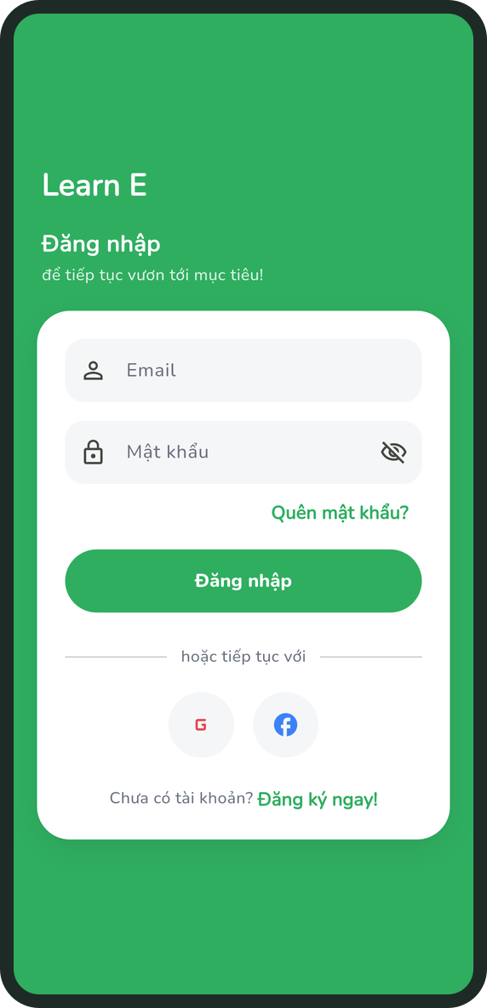
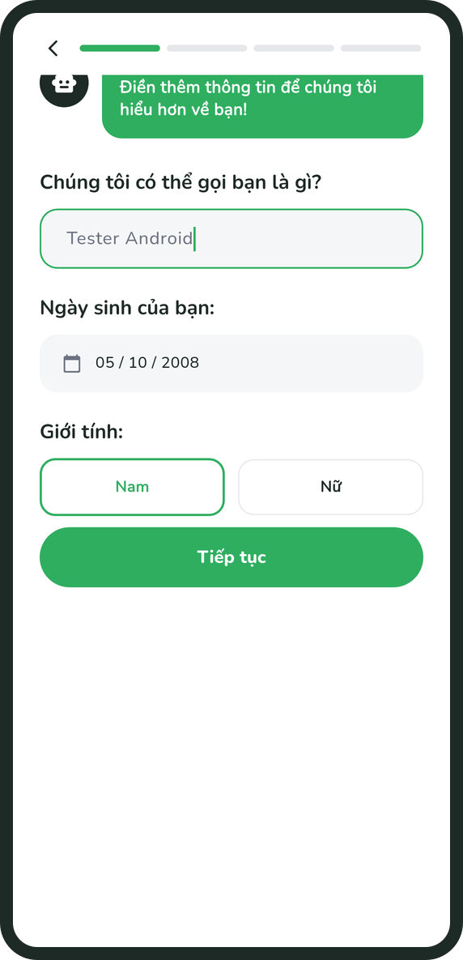
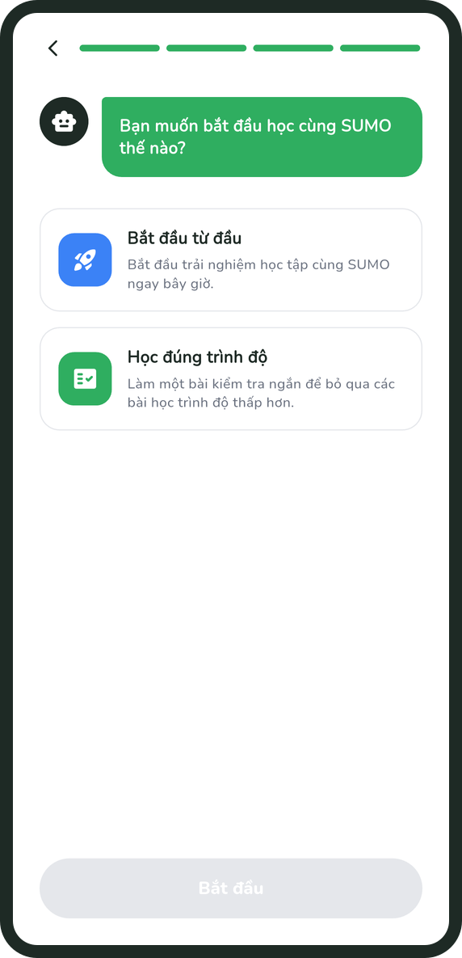
Onboarding, đăng nhập và khảo sát
1
Giới thiệu 3 slide
Lộ trình linh hoạt · Học mọi lúc mọi nơi · Đánh giá chuyên sâu.
2
Đăng nhập bắt buộc
Email/mật khẩu, Google, Facebook; tài khoản thật ở backend, gộp theo email.
3
Khảo sát cá nhân hoá
Tên, ngày sinh, giới tính → mục đích học → số phút mỗi ngày.
4
Chọn điểm bắt đầu
Học từ đầu, hoặc kiểm tra xếp lớp 12 câu → cấp độ ước tính.
Đăng nhập
Khảo sát bước 1
Chọn điểm bắt đầu
Notes:
Luồng bắt đầu: 3 slide giới thiệu, đăng nhập bắt buộc bằng Email, Google hoặc Facebook — mọi cách đều tạo tài khoản thật ở backend. Sau đăng ký, SUMO dẫn dắt khảo sát 4 bước rồi người học chọn học từ đầu hoặc làm bài kiểm tra xếp lớp 12 câu.

Slide 19
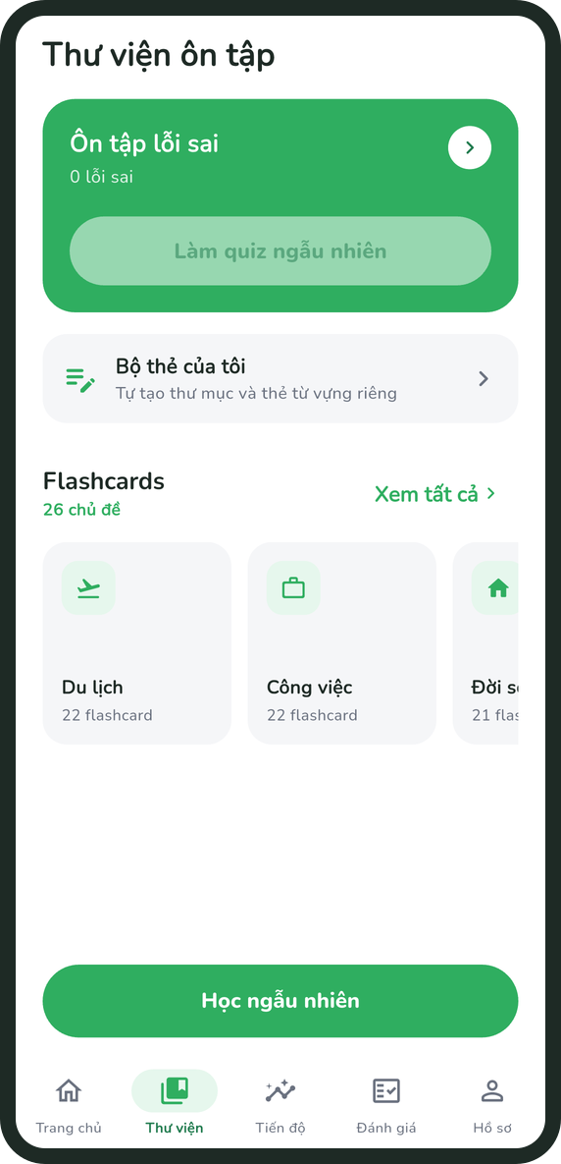



Trang chủ và 4 tab chính
Trang chủ
Chuỗi ngày, cấp độ, mục tiêu/ngày; 500+ TOEIC; gợi ý chủ đề; khoá học.
Thư viện
Ôn tập lỗi sai, Flashcards gộp 3 mảng, bộ thẻ của tôi, học ngẫu nhiên.
Đánh giá
6 bài test theo mảng và độ khó, lịch sử bài làm, bảng xếp hạng.
Hồ sơ
Tiến trình, biểu đồ, thành tựu, chứng chỉ, bạn bè, chế độ giao diện.
Trang chủ
Thư viện
Đánh giá
Notes:
Thanh điều hướng có 4 tab: Trang chủ, Thư viện, Đánh giá và Hồ sơ. Trang chủ hiển thị chỉ số thật của người học, thẻ luyện thi 500+ TOEIC, gợi ý chủ đề theo mức thành thạo, khoá học và luyện 4 kỹ năng.

Slide 20
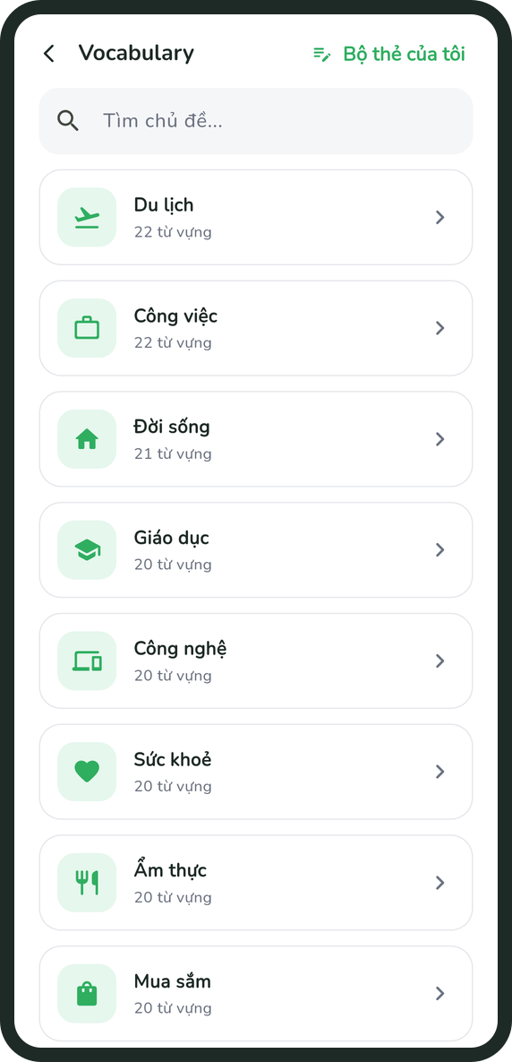
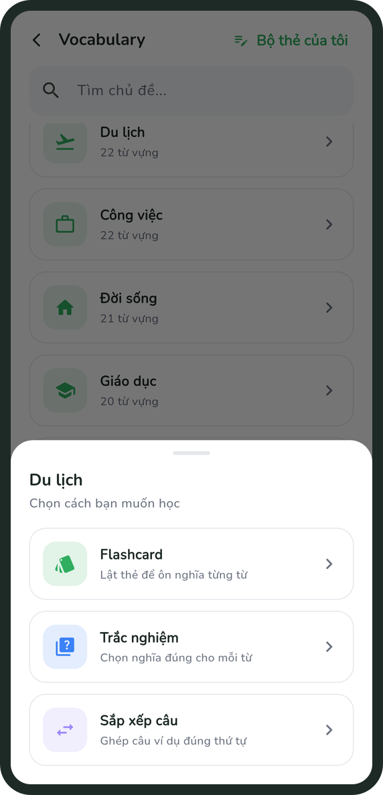
Học theo chủ đề và Flashcard
1
50 chủ đề kho chung
20 từ vựng, 14 ngữ pháp, 16 mẫu câu; tìm kiếm, lọc “Của tôi”.
2
Bảng chọn chế độ học
Luyện tổng hợp, Flashcard và 7 dạng bài cho mỗi chủ đề.
3
Flashcard lật 3D
Mặt trước: từ, IPA, ảnh, nút đọc; mặt sau: nghĩa, ví dụ, giải thích.
4
Tự đánh giá
“Cần ôn tập” / “Đã thuộc” cập nhật tiến độ và lịch ôn Leitner.
Danh sách chủ đề
Chọn chế độ học
Flashcard (mặt sau)
Notes:
Kho chung có 50 chủ đề. Chọn một chủ đề sẽ mở bảng chế độ học: Luyện tổng hợp, Flashcard và 7 dạng bài. Flashcard lật 3D, mặt trước có từ, phiên âm, ảnh và nút đọc; mặt sau có nghĩa, câu ví dụ và giải thích. Người học tự đánh giá Cần ôn tập hoặc Đã thuộc.

Slide 21
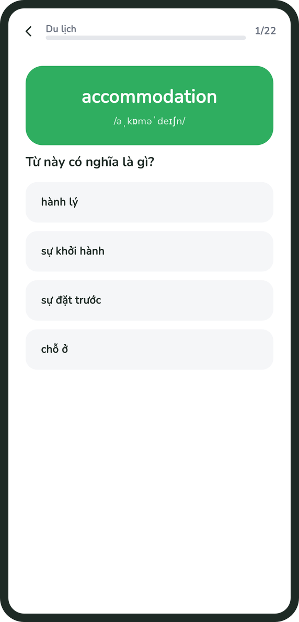
Engine làm bài chung với 10 dạng bài
Chọn / nhập
Kiểm tra
Phản hồi
Tiếp tục
Kết quả
1
Trắc nghiệm · chọn nghĩa đúng
6
Ghép cặp · nối 3–5 cặp từ – nghĩa
2
Trắc nghiệm ngược · nghĩa → từ tiếng Anh
7
Sắp xếp câu · kéo-thả chip từ đúng thứ tự
3
Điền chỗ trống · điền từ vào câu (kiểu TOEIC Part 5)
8
Dịch câu · gõ câu tiếng Anh từ nghĩa
4
Nghe & chọn · máy đọc, chọn đáp án
9
Nghe chép chính tả · gõ lại câu nghe được
5
Đánh vần · ghép chữ cái xáo trộn
10
Luyện tổng hợp · xoay vòng các dạng, tối đa 15 câu
Đáp án nhiễu lấy từ các mục khác cùng mảng · màn kết quả 1–3 sao, chuỗi đúng dài nhất, “Luyện lại câu sai”.
Trắc nghiệm
Notes:
Mọi dạng bài có đáp án chạy qua một engine chung theo luồng: chọn hoặc nhập, bấm Kiểm tra, xem phản hồi đúng sai kèm đáp án, Tiếp tục, và cuối cùng là màn kết quả có sao, chuỗi đúng, thời gian và nút luyện lại câu sai. Đề được sinh tự động từ cùng một kho dữ liệu nên có 10 dạng bài mà không phải soạn tay.

Slide 22



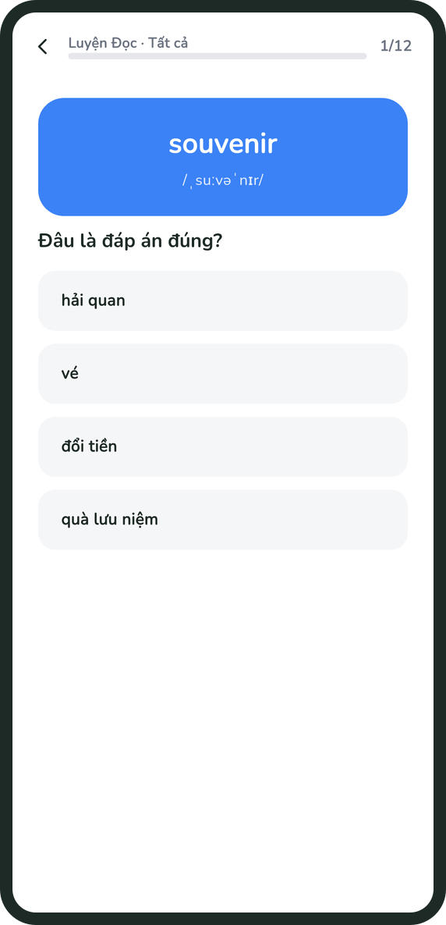
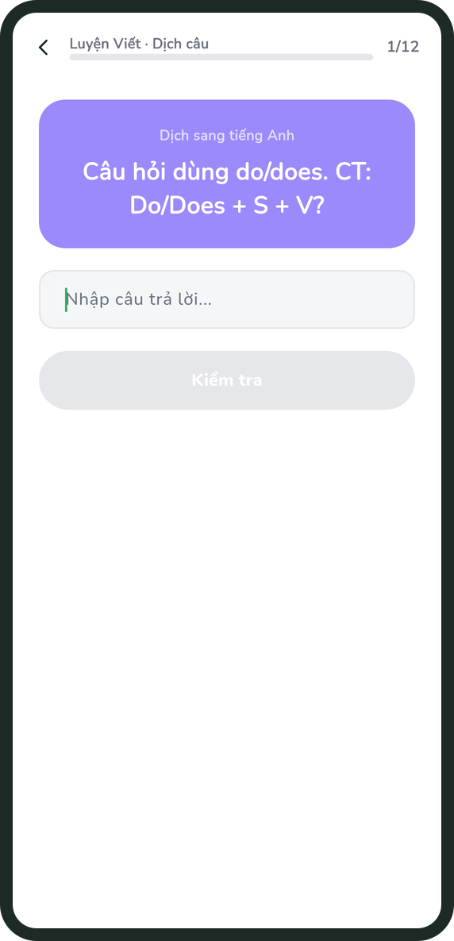
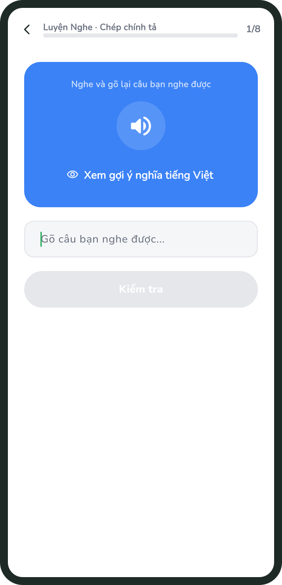
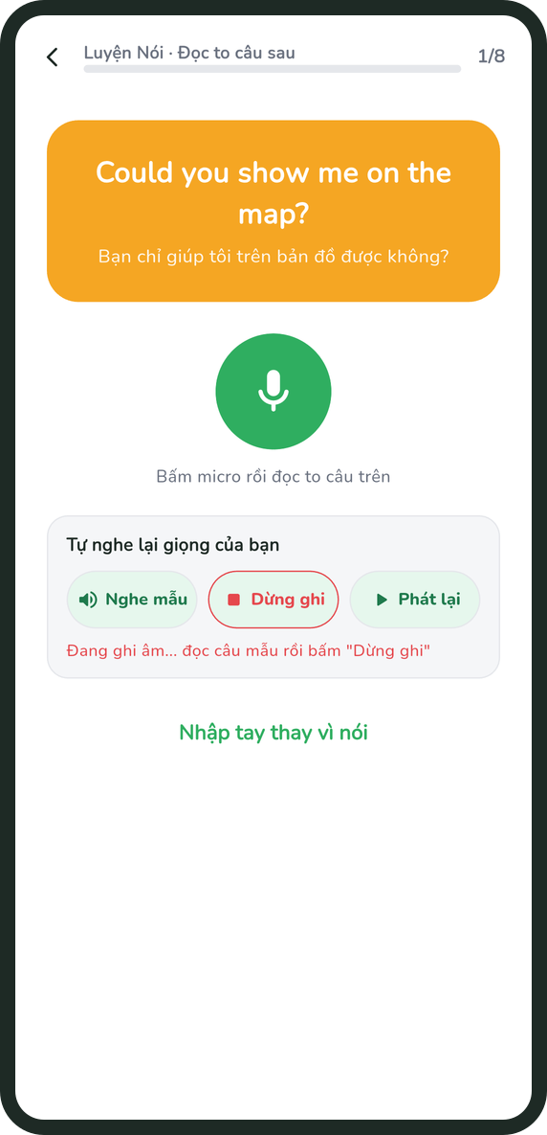
Luyện đủ 4 kỹ năng Đọc – Viết – Nghe – Nói
Đọc
Viết
Nghe
Nói
Trắc nghiệm 12 câu trộn 3 mảng.
Dịch câu: xem nghĩa, gõ câu tiếng Anh.
Chép chính tả câu do máy đọc, nghe chậm.
Nhận diện giọng nói, ghi âm, phát lại.
Notes:
Bốn kỹ năng đều có bài thật và được thống kê riêng để vẽ radar kỹ năng. Đọc là trắc nghiệm 12 câu; Viết là dịch câu; Nghe là chép chính tả câu do máy đọc; Nói dùng nhận diện giọng nói trên thiết bị, so khớp từng từ với câu mẫu, có ghi âm và phát lại.

Slide 23
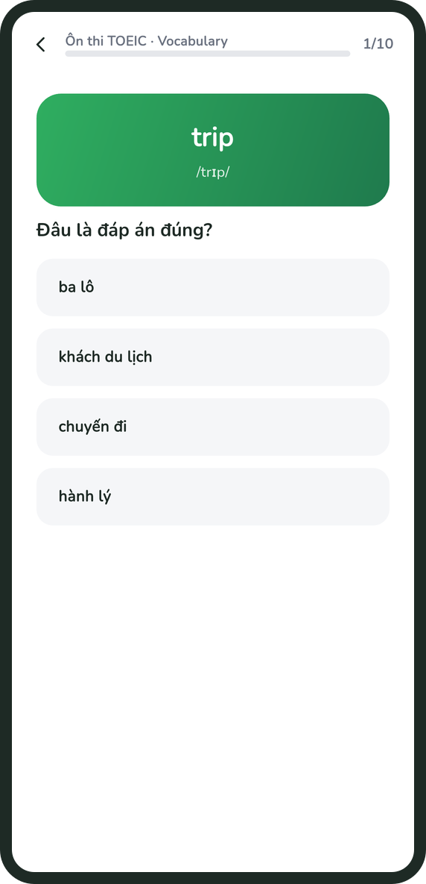



Ôn tập lỗi sai, luyện thi TOEIC và đánh giá
Ôn tập lỗi sai
Luyện thi TOEIC
Bài đánh giá
Câu sai tự vào danh sách riêng
Lọc theo mảng, tìm kiếm
Quiz ngẫu nhiên trên danh sách đang lọc
Banner “N mục đến hạn ôn”
Lấy mục chưa thuộc
Ưu tiên độ khó khớp mức thành thạo
Dạng Điền chỗ trống kiểu Part 5
Cập nhật tiến độ thẻ 500+ TOEIC
6 bài test theo mảng và độ khó
Đề rút ngẫu nhiên từ kho
Lịch sử, xem lại đáp án từng câu
Xếp lớp 12 câu → cấp độ ước tính
Luyện thi TOEIC
Notes:
Câu trả lời sai tự vào danh sách ôn tập riêng của từng người. Luyện thi TOEIC lấy các mục chưa thuộc và ưu tiên độ khó khớp mức thành thạo. Tab Đánh giá có 6 bài test rút đề ngẫu nhiên từ kho, có lịch sử và xem lại đáp án từng câu.

Slide 24
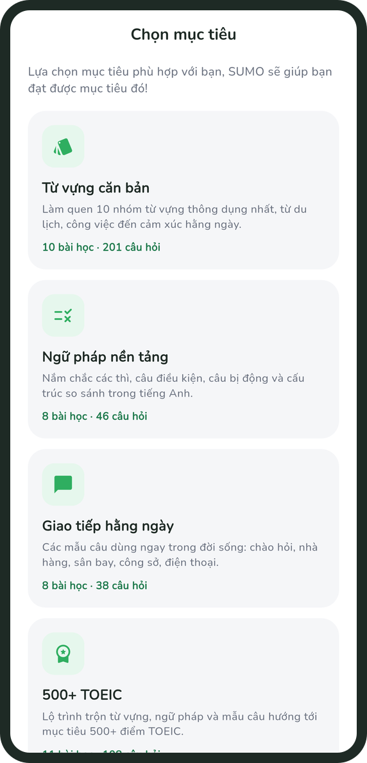
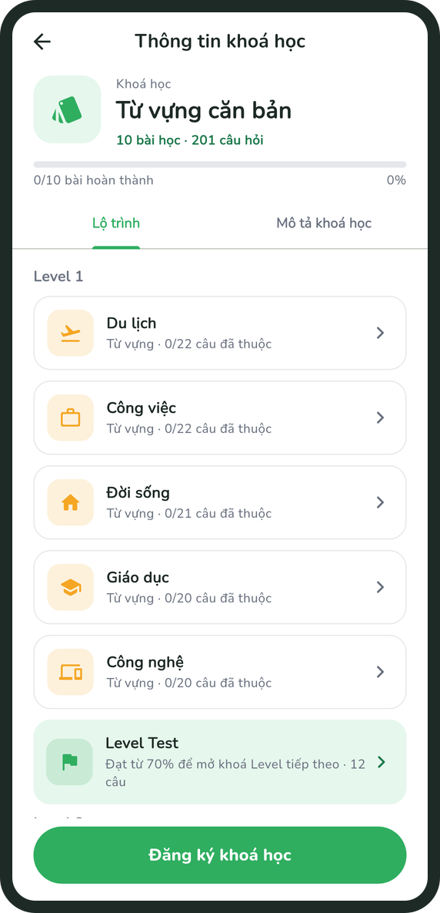
Khoá học, Level Test và chứng chỉ
Khoá học | Unit | Level
Từ vựng căn bản | 11 | 2
Ngữ pháp nền tảng | 9 | 2
Ngữ pháp nâng cao | 5 | 2
Giao tiếp hằng ngày | 12 | 2
500+ TOEIC | 15 | 3
Đăng ký khoá
Học Unit
Level Test ≥ 70%
Mở Level sau
Chứng chỉ
Unit trỏ tới chủ đề có sẵn — không nhân bản nội dung. Chứng chỉ lưu vĩnh viễn kèm ngày cấp; khoá có bài mới hiện nhãn “Có bài mới”.
Danh sách khoá học
Lộ trình Level → Unit
Notes:
Có 5 khoá học với tổng 52 Unit. Khoá học không nhân bản nội dung: mỗi Unit trỏ tới một chủ đề có sẵn. Unit hoàn thành khi đã thuộc hết mục; cuối mỗi Level có Level Test 12 câu, đạt 70% mới mở Level sau. Hoàn thành mọi Unit và Level Test thì nhận chứng chỉ, lưu vĩnh viễn kèm ngày cấp.

Slide 25
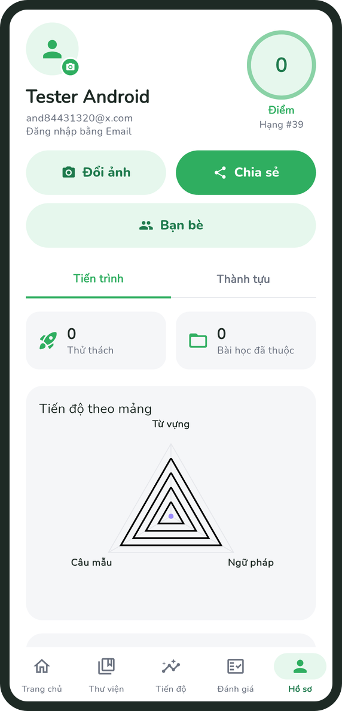
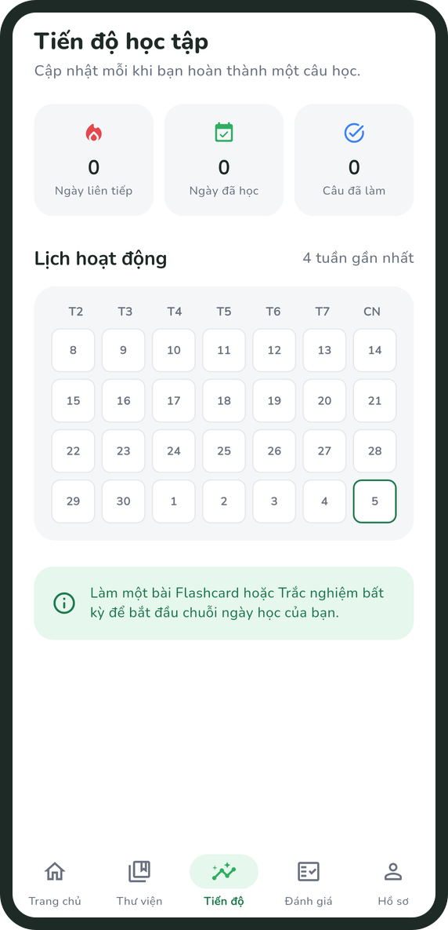




Hồ sơ, tiến độ và xếp hạng
Chuỗi ngày & lịch 4 tuần
Ghi nhận mỗi ngày có hoạt động học.
Hai biểu đồ radar
Theo 3 mảng nội dung và theo 4 kỹ năng.
Biểu đồ tròn & cột
Mục đã thuộc theo mảng; hoạt động 7 ngày.
Bảng xếp hạng
Tất cả / Tuần này / Bạn bè — điểm = số mục đã thuộc.
Thành tựu & chứng chỉ
5 thành tựu nhiều bậc; chứng chỉ có ngày cấp.
Hồ sơ
Lịch hoạt động
Notes:
Hồ sơ gom toàn bộ tiến độ: chuỗi ngày và lịch hoạt động 4 tuần, hai radar theo mảng nội dung và theo kỹ năng, biểu đồ tròn và cột, thành tựu, chứng chỉ và bảng xếp hạng ba phạm vi. Mọi số liệu tính từ hoạt động thật, không có số tĩnh.

Slide 26
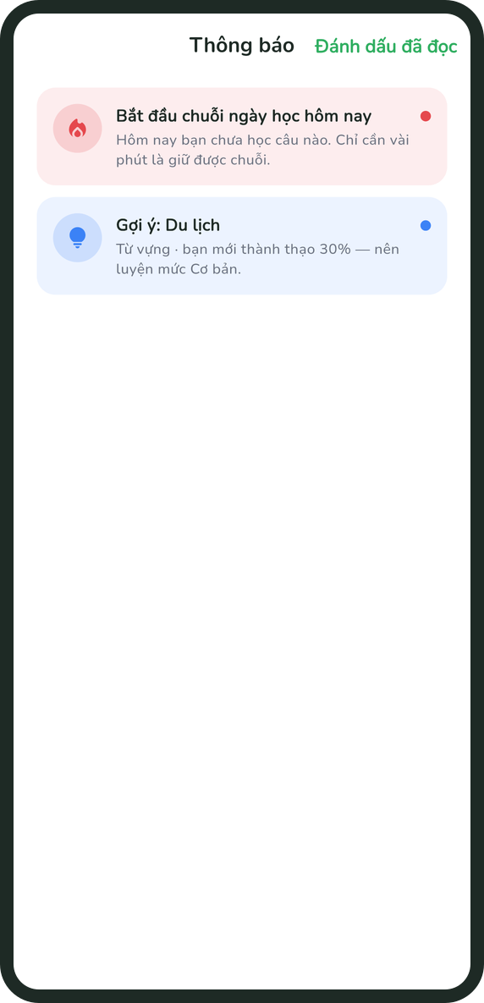
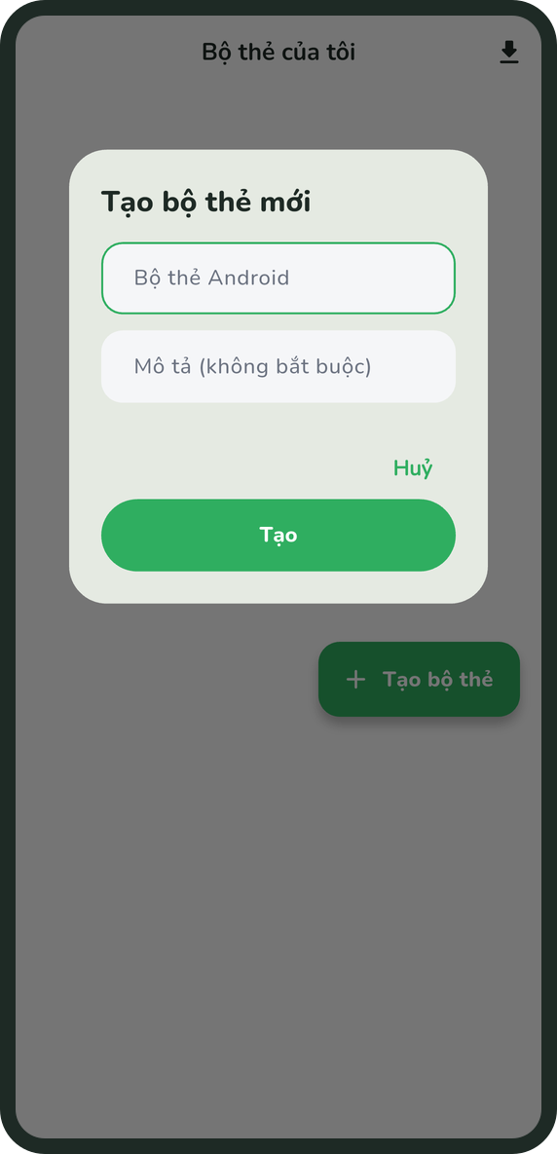

Bạn bè, bộ thẻ riêng và thông báo
Bạn bè hai chiều
Lời mời, chấp nhận, chặn; tìm theo tên hoặc email; xếp hạng giữa bạn bè.
Bộ thẻ riêng
Tạo/sửa thẻ có ảnh, audio; nhập hàng loạt CSV/TXT, xuất CSV; chia sẻ bằng mã 8 ký tự hoặc gửi tặng bạn bè.
Thông báo trong app
Mục đến hạn ôn, giữ chuỗi ngày, lời mời kết bạn, thành tựu sắp lên bậc; trạng thái đã đọc lưu ở server.
Thông báo
Tạo bộ thẻ mới
Notes:
Phần xã hội gồm bạn bè hai chiều, chặn người dùng và xếp hạng bạn bè. Người học tạo bộ thẻ riêng, nhập hàng loạt từ CSV, xuất CSV, chia sẻ bằng mã 8 ký tự hoặc gửi tặng bạn bè. Thông báo trong app được suy ra từ dữ liệu thật và trạng thái đã đọc lưu ở máy chủ.

Slide 27
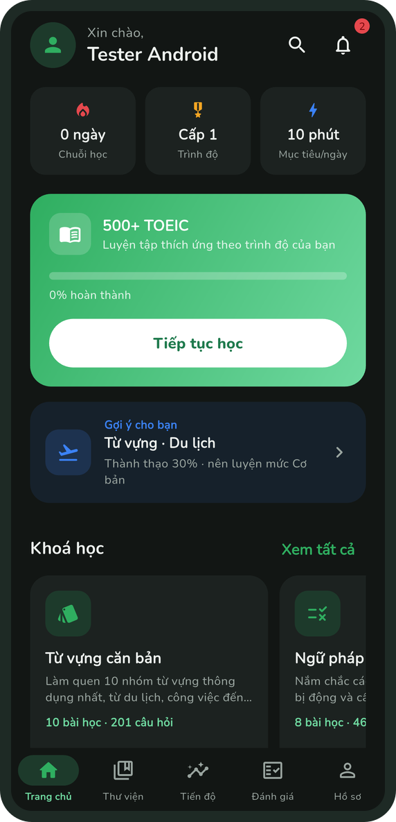
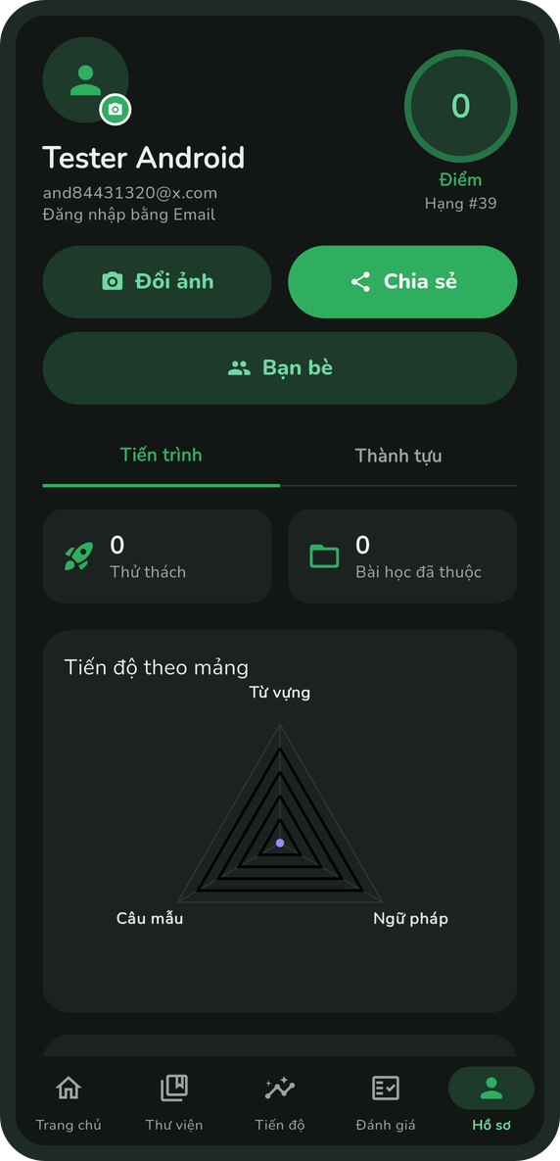
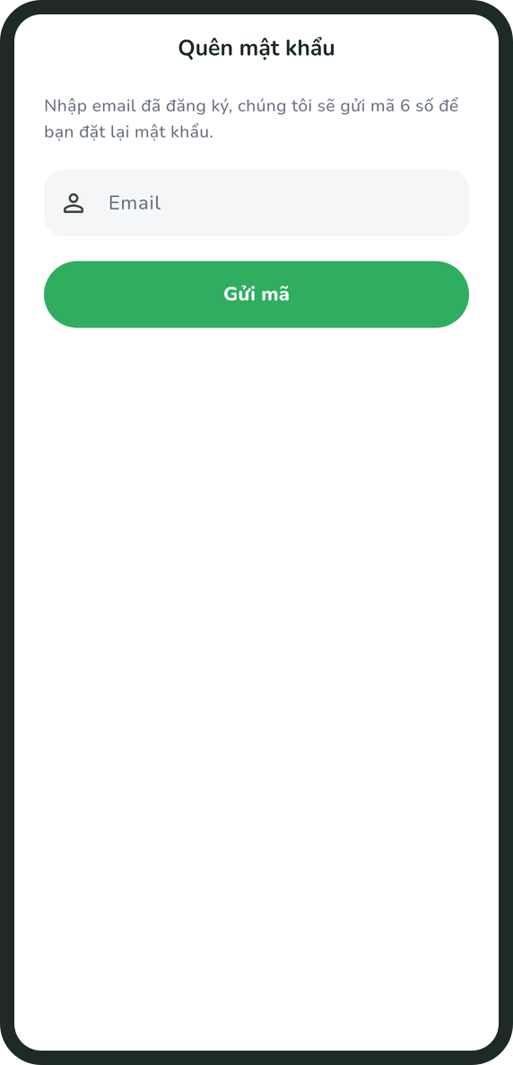
Chế độ tối và các tiện ích
1
Sáng / Tối / Tự động
Hai bảng màu tập trung; lưu lựa chọn; theo cài đặt hệ thống.
2
Tìm kiếm nội dung
Theo từ hoặc nghĩa trên cả 3 mảng, phản hồi ngay khi gõ.
3
Quên mật khẩu
Mã 6 số qua email, băm BCrypt, hiệu lực 15 phút, tối đa 5 lần thử.
4
Ảnh đại diện & chia sẻ
Chọn ảnh, tự thu nhỏ; chia sẻ thành tích qua ứng dụng khác.
Trang chủ (tối)
Hồ sơ (tối)
Quên mật khẩu
Notes:
Ứng dụng có hai bảng màu sáng và tối, lựa chọn Tự động theo hệ thống. Ngoài ra có tìm kiếm nội dung trên cả ba mảng, quên mật khẩu bằng mã 6 số gửi qua email và ảnh đại diện.

Slide 28

Kỹ thuật nổi bật
04
Chấm điểm phía máy chủ · Lặp lại ngắt quãng · Độ khó thích ứng · Sinh đề · Bảo mật

Slide 29

Chấm điểm hoàn toàn ở máy chủ
1
2
3
4
5
Client
AnswerService
AttemptAnswer
ProgressUpdater
finishAttempt
submitAnswer(itemId, mode, answer)
chấm theo AnswerMode
lưu từng câu trả lời
Leitner, mastery, kỹ năng
backend tự tính điểm
4 chế độ chấm (AnswerMode)
Chống gian lận
MEANING
chọn nghĩa — so với nghĩa chuẩn
Client không gửi đúng/sai hay điểm
Mỗi (người, lượt, mục) chỉ chấm 1 lần → không thử-sai dò đáp án
Tối đa 120 câu trả lời/phút/người
Tổng câu = max(đã trả lời, số câu đề) → bỏ câu sai không thổi điểm
Level Test chỉ nhận câu thuộc đúng Level
TERM
gõ lại — bỏ qua hoa/thường, dấu câu cuối
SENTENCE
các từ đúng thứ tự (Sắp xếp câu)
SPOKEN
so khớp từ bằng LCS ≥ 70%
Notes:
Quy trình chấm: client gửi câu trả lời qua submitAnswer; AnswerService chấm theo một trong 4 chế độ; lưu từng câu vào AttemptAnswer; ProgressUpdater cập nhật hộp Leitner, mastery và thống kê kỹ năng; cuối lượt finishAttempt tự tính điểm. Các biện pháp chống gian lận nằm ở bảng bên phải.

Slide 30
Lặp lại ngắt quãng và độ khó thích ứng
Đúng → lên một hộp, giãn khoảng cách ôn
Hộp 0
Hộp 1
Hộp 2
Hộp 3
Hộp 4
Hộp 5
ôn ngay
sau 1 ngày
sau 2 ngày
sau 4 ngày
sau 8 ngày
sau 16 ngày
Sai → về Hộp 0 và ôn lại ngay
Mức thành thạo theo chủ đề (mastery)
Chọn độ khó câu tiếp theo
M ← M + 0,25 × (kết quả − M)
Cơ bản
Trung bình
Nâng cao
0
0,45
0,75
1
kết quả = 1 nếu đúng, 0 nếu sai · khởi điểm M = 0,3 · cập nhật sau mỗi câu trả lời
Ưu tiên mục có độ khó khớp mastery, rồi tới chủ đề yếu nhất → thẻ “Gợi ý cho bạn” ở Trang chủ.
Notes:
Mỗi mục học có một hộp Leitner: trả lời đúng thì lên một hộp và giãn khoảng ôn 1, 2, 4, 8, 16 ngày; sai thì về hộp 0 và đến hạn ôn ngay. Song song, mỗi người có điểm thành thạo theo chủ đề, cập nhật bằng trung bình trượt mũ với hệ số 0,25, khởi điểm 0,3. Điểm này quyết định độ khó của câu tiếp theo.

Slide 31
Sinh đề tự động và so khớp giọng nói
Một mục dữ liệu → nhiều dạng bài
So khớp giọng nói bằng LCS theo từ
trip /trɪp/ · chuyến đi
“We're planning a trip to Da Nang next month.”
Câu mẫu: Could you show me on the map?
Nhận diện: could you show me the map
Could
you
show
me
on
the
map
Trắc nghiệm
Ngược
Điền chỗ trống
6 / 7 từ = 86%
≥ 70% → Đúng
trip = ?
chuyến đi = ?
a ___ to Da Nang
Cùng thuật toán ở client (Dart, tô từng từ đúng/sót) và server (Java, chấm chế độ SPOKEN). Ước lượng thêm tốc độ nói (từ/phút).
Nghe & chọn
Đánh vần
Sắp xếp câu
nghe → chọn
t · r · i · p
planning · We're · a
1
Chuẩn hoá: chữ thường, bỏ dấu câu
Đáp án nhiễu lấy từ mục khác cùng mảng; mục không hợp dạng tự rơi về dạng gần nhất.
2
Tách từ, tìm dãy con chung dài nhất (LCS)
3
Tỉ lệ = LCS / số từ câu mẫu
Notes:
Bên trái: từ một mục dữ liệu, engine sinh ra nhiều dạng bài; đáp án nhiễu lấy từ mục khác cùng mảng. Bên phải: luyện nói dùng thuật toán dãy con chung dài nhất (LCS) trên từ. Ví dụ người học bỏ sót từ on: khớp 6 trên 7 từ, 86%, vượt ngưỡng 70% nên được tính đúng, từ bị sót tô đỏ.

Slide 32






Bảo mật và xác thực
JWT tự ký (HS256)
Mật khẩu băm BCrypt
Gắn tự động vào mọi request; backend đọc qua AuthContextInterceptor.
Không lưu mật khẩu gốc; mã đặt lại mật khẩu cũng được băm.
Xác minh Google / Facebook ở server
Gộp tài khoản theo email
Google: tokeninfo kiểm tra aud; Facebook: token phải thuộc đúng App ID rồi mới gọi /me.
Đăng nhập social bằng email đã có thì gộp, không tạo trùng (Google khi email_verified).
Giới hạn tần suất
Phân quyền & lỗi thân thiện
Sai mật khẩu ≥ 8 lần/15 phút tạm khoá; đặt lại mật khẩu 3 lần/10 phút; 120 câu trả lời/phút.
AdminGuard bảo vệ mutation quản trị; lỗi GraphQL trả thông báo tiếng Việt.
Notes:
Các lớp bảo mật: JWT tự ký HS256, mật khẩu băm BCrypt, xác minh token Google và Facebook ở máy chủ, gộp tài khoản theo email để không tạo trùng, giới hạn tần suất cho đăng nhập sai, đặt lại mật khẩu và gửi câu trả lời, cùng phân quyền admin và thông báo lỗi tiếng Việt.

Slide 33

Kiểm thử & đánh giá
05
Kiểm thử · Kết quả đạt được · Hạn chế và hướng phát triển

Slide 34
Kiểm thử
52
test tự động Flutter
19
test backend (JUnit)
29
bước trên điện thoại thật
Cấp độ | Công cụ | Phạm vi chính
Unit test (client) | flutter_test | Engine sinh đề, so khớp giọng nói, CSV, model, bảng màu
Widget test | flutter_test | Đi trọn lượt làm bài, Ghép cặp, Đánh vần, kéo-thả, biểu đồ
Unit test (server) | JUnit 5 | SpeechMatcher, RateLimiter, CSV, seeder nội dung, lỗi Facebook
Kiểm thử API | Script Node.js + GraphQL | Chấm điểm, finishAttempt, khoá học, chứng chỉ, bạn bè, bộ thẻ
End-to-end web | Playwright (Edge, 390×844) | Mọi dạng bài, phản hồi, kết quả — sáng và tối, không lỗi trang
Thiết bị thật | integration_test | Xiaomi Android 13: Onboarding → học → 4 kỹ năng → đăng xuất
Notes:
Kiểm thử nhiều cấp: 52 test tự động phía Flutter, 19 test backend bằng JUnit, script Node.js gọi trực tiếp GraphQL để kiểm tra từng API, Playwright chạy bản web ở kích thước điện thoại ở cả chế độ sáng và tối, và integration_test chạy 29 bước trên điện thoại Xiaomi Android 13 thật, không lỗi giao diện.

Slide 35

Kết quả đạt được
Chạy trên Android thật và Web; mã nguồn sẵn cho iOS
Backend chấm mọi câu, chống dò đáp án, lưu lịch sử
Đăng nhập Email, Google, Facebook — tài khoản thật
Leitner + độ khó thích ứng + gợi ý chủ đề
779 mục học từ nguồn mở, 50 chủ đề, 5 khoá học
Khoá học, Level Test, chứng chỉ lưu vĩnh viễn
Flashcard + 10 dạng bài tự sinh từ một kho
Hồ sơ: radar, tròn, cột, thành tựu, xếp hạng
Luyện đủ 4 kỹ năng Nghe – Nói – Đọc – Viết
Bạn bè, bộ thẻ riêng, CSV, thông báo, chế độ tối
Notes:
Tổng kết các kết quả đạt được so với đặc tả ban đầu: ứng dụng chạy trên Android thật và web, đầy đủ đăng nhập, nội dung, engine bài tập, 4 kỹ năng, chấm điểm phía server, ôn tập thông minh, khoá học và chứng chỉ, hồ sơ, xã hội và chế độ tối.

Slide 36


Hạn chế và hướng phát triển
Hạn chế
Hướng phát triển
Luyện nói mới so khớp văn bản, chưa chấm phát âm/ngữ điệu
Nghe dùng giọng máy (TTS); chưa có audio, hình minh hoạ thu sẵn
Ngữ pháp, nghĩa từ chưa được giáo viên/người bản ngữ duyệt
Chưa có push notification, đăng nhập Apple, refresh token
Chưa thử iOS; thiếu test tự động cho service/GraphQL, chưa có CI
Chấm phát âm bằng dịch vụ đám mây (Azure/Google Speech)
Ngân hàng đề thi riêng, phiên thi có giờ do server cấp
Push notification (FCM) và lịch nhắc học theo giờ
Migration DB (Flyway), object storage, Redis cho rate limit
Màn “Nguồn dữ liệu” ghi giấy phép; phát hành Google Play / App Store
Notes:
Hạn chế chính: luyện nói chưa chấm phát âm thật, nghe dùng giọng máy, nội dung ngữ pháp chưa được giáo viên duyệt, chưa có push notification, đăng nhập Apple, refresh token, chưa thử trên iOS và thiếu test tự động cho service. Hướng phát triển tương ứng ở cột bên phải.

Slide 37
Cảm ơn thầy cô và các bạn đã lắng nghe!
LEARN E
Hỏi & đáp
Notes:
Cảm ơn hội đồng và các bạn đã lắng nghe. Em xin sẵn sàng trả lời câu hỏi.

